Slide 1
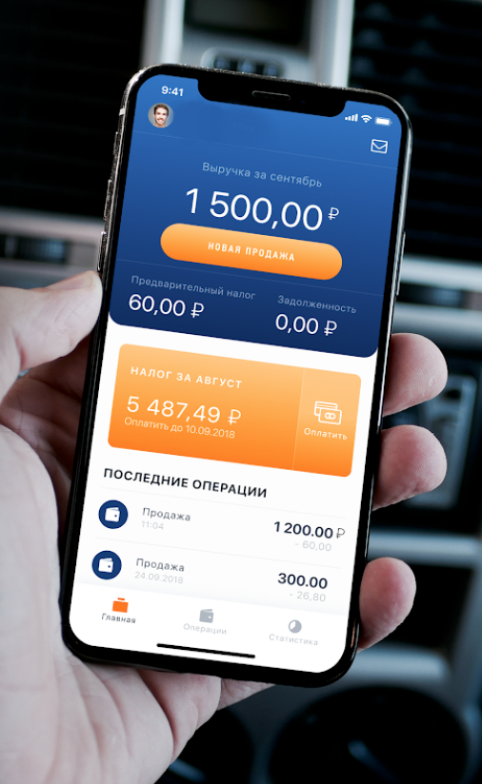
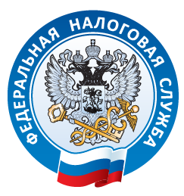
Налог на профессиональный доход

Slide 2




Основная идея проекта
ЧТО ПРЕДЛАГАЕТСЯ?
«Льготный» специальный режим (не новый налог)
Расчеты с клиентами и взаимодействие с ФНС через специальное мобильное приложение
Длительный эксперимент с неизменными ключевыми параметрами
Дать людям альтернативную возможность выгодно для себя, максимально просто и удобно, в привычной для них среде, вести легальную деятельность

Slide 3
Нормативная база
ФЗ от 27.11.2018 № 422-ФЗ «О проведении эксперимента по установлению специального налогового режима «Налог на профессиональный доход в городе федерального значения Москве, в Московской и Калужской областях, а также в Республике Татарстан (Татарстан)»
ФЗ от 27.11.2018 № 425-ФЗ «О внесении изменений в части первую и вторую Налогового кодекса Российской Федерации и отдельные законодательные акты Российской Федерации»
Устанавливает основные параметры эксперимента и специального налогового режима «Налог на профессиональный доход»
Устанавливает правовое основание экспериментов, ответственность налогоплательщиков, освобождает их от применения ККТ, легализует их в системах ОПС и ОМС

Slide 4
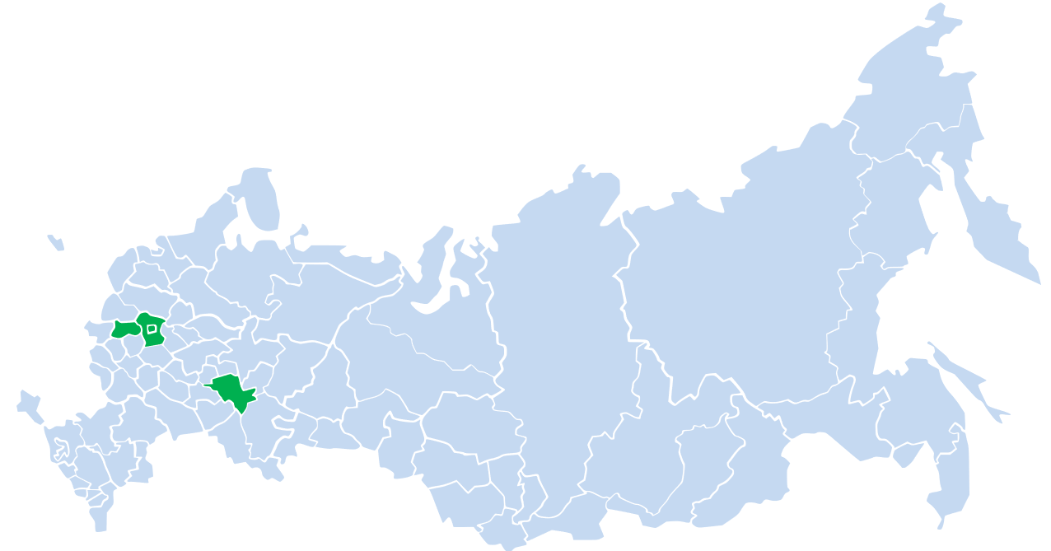
Основные положения эксперимента
10
лет длительность эксперимента в период 2019-2028
4
пилотных региона (Москва, Московская и Калужская области, Татарстан)
В течение эксперимента не могут быть:
увеличены налоговые ставки
уменьшен предельный размер доходов, дающий право применять режим

Slide 5
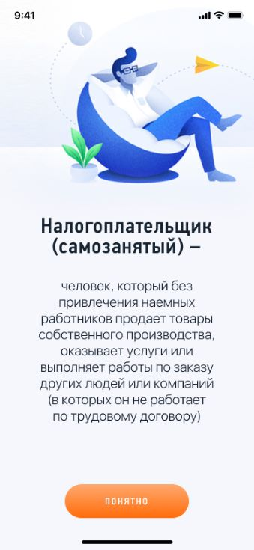
Налогоплательщик – участник эксперимента
Физическое лицо, в том числе индивидуальный предприниматель:
ведет деятельность на территории пилотного региона
перешел на специальный налоговый режим
получает профессиональный доход:
доход физических лиц от деятельности, при ведении которой они не имеют работодателя и не привлекают наемных работников по трудовым договорам, а также доход от использования имущества.
2,4
млн. руб. - предельный уровень профессионального дохода в год

Slide 6

Основные параметры налогового режима
4%
при реализации физическим лицам
Налоговая ставка (включены отчисления в ФОМС)
Объект налогообложения – доходы от реализации товаров (работ, услуг, имущественных прав)
Без НДФЛ и НДС
Налоговый вычет до 10 тысяч рублей
Не требуется применение ККТ
Регистрации в качестве ИП не требуется
6%
при реализации юридическим лицам и ИП
1
Налоговый период
календарный месяц
Налоговая декларация
не представляется

Slide 7

Мобильное приложение «Мой налог»
Онлайн-регистрация, постановка на учет
Учет налогооблагаемой базы
Передача в ФНС сведений о расчетах
Уплата налога
Подключение к агрегаторам
Отправка чеков покупателям
Формирование справок о доходах
Привязка банковской карты
Универсальный коммуникатор с ФНС России

Slide 8
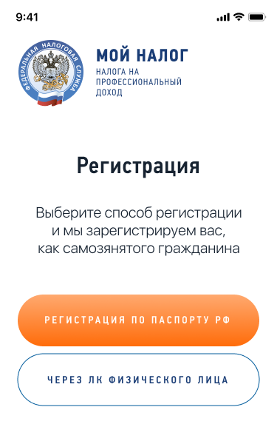
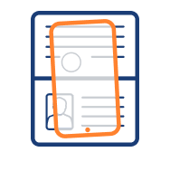
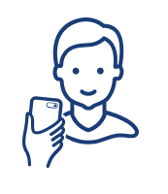


Постановка на учет
По паспорту РФ
Сканирование паспорта
Подтверждение личности (фото лица)
как налогоплательщика НПД
Через личный кабинет физического лица
Ввод ИНН и пароля

Slide 9
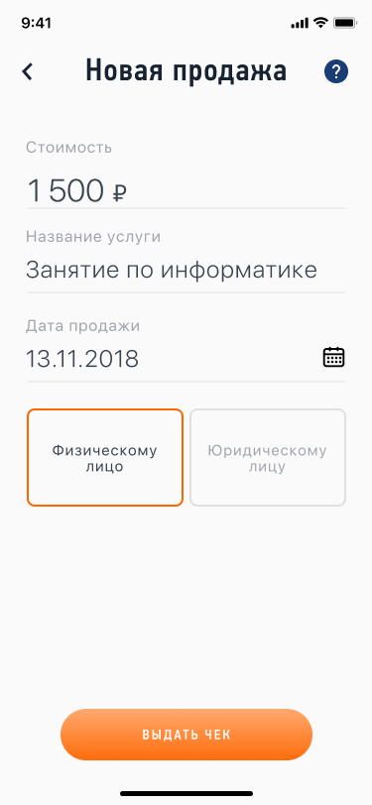
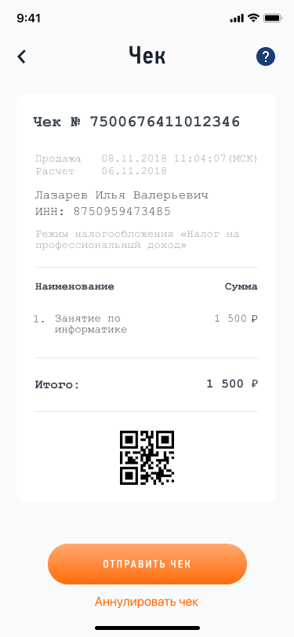

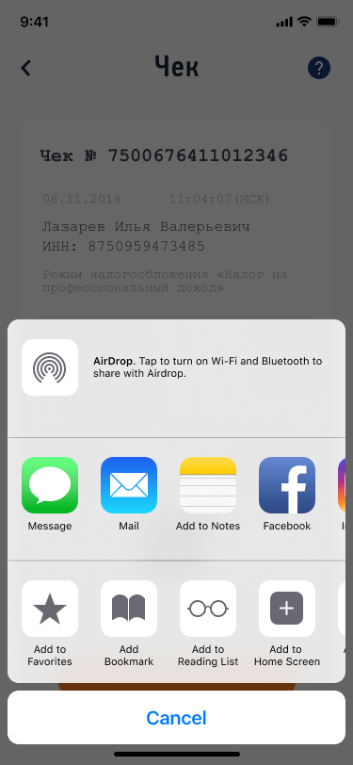

Расчеты
Самый простой способ фиксации расчета и выдачи чека
Указать стоимость и название услуги
Указать категорию покупателя (физическое или юридическое лицо)
Нажать кнопку «Выдать чек» – чек сформируется в облаке ФНС
Нажать кнопку «Отправить чек»
Через личный кабинет физического лица

Slide 10
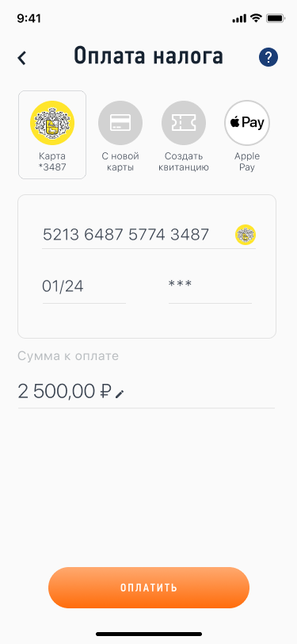
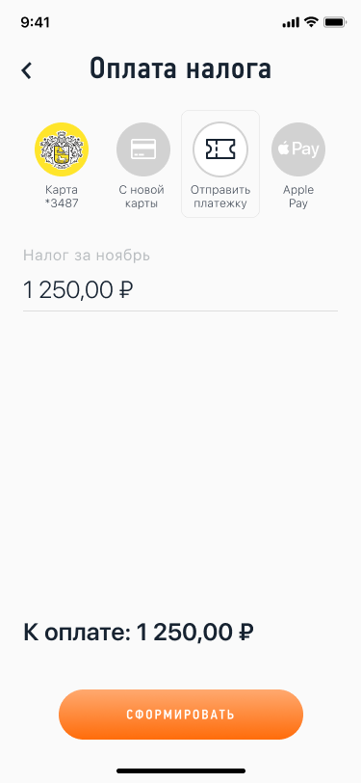


Оплата налога «в один клик»
Пользователь может согласиться с расчетом ФНС
Или указать свою сумму

Slide 11

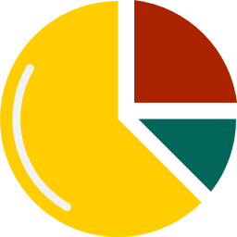







Почему это выгодно для людей?
Онлайн-регистрация
Ставка 4-6%, а не 13%
Интеграция с интернет-платформами
Все расчеты и оплата налогов «в один клик» через мобильное приложение
Без регистрации как индивидуальный предприниматель, без отчетности, без кассы
Налоговый капитал на развитие

